Slide 1
BARRANQUILLA
Es uno de los centros comerciales e industriales. Se destaca por tener buena infraestructura hotelera. sus paisajes naturales están rodeados de paisajes colmados de vegetación variada.
Barranquilla es llamada la Puerta de Oro de Colombia por haber sido el primer puerto fluvial y marítimo del país.

Slide 2
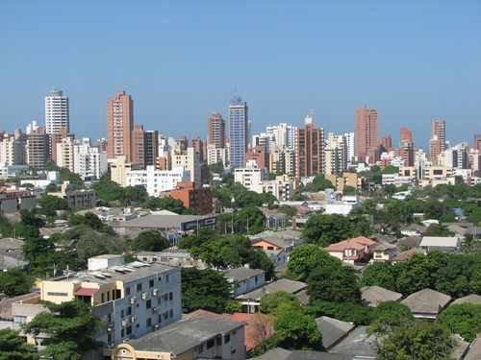
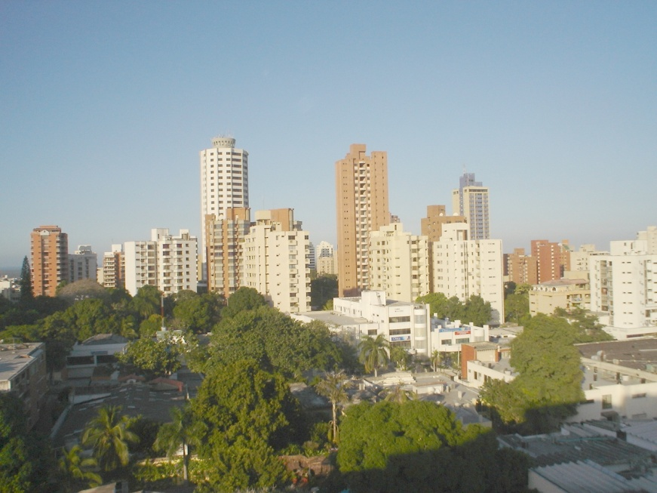
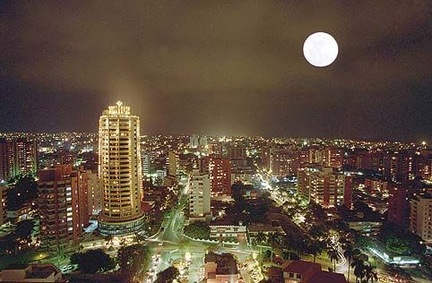

Slide 3
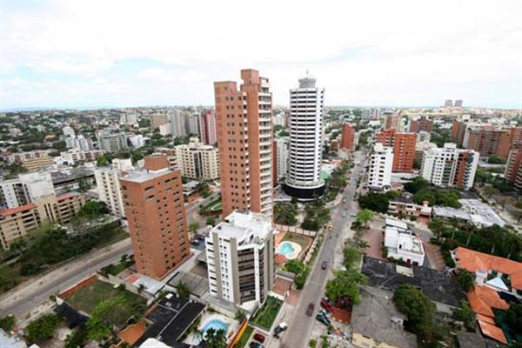

Slide 4
